Slide 1
Algoritmer (45 minutter)
ABSTRACT
Hør om metoder til at beregne gode GPS kørevejledninger og tog- og flyforbindelser, og hvad problemstillingerne har til fælles med at opdatere regneark og sikre velfungerende lyskryds.
Oplægget omhandler emner, som man vil møde i faget Algoritmer og Datastrukturer på studiets 1. år.
https://udays.dk/uddannelser/it-elektronik-og-programmering/datalogi/

Slide 2

Grafer og Algoritmer
Gerth Stølting Brodal
Institut for Datalogi
Aarhus Universitet
U-days, Aarhus Universitet, 20. februar 2026
Notes:
https://www.qrcode-monkey.com/
Kort om mig selv: startede med at læse Datalogi & Matematik i 1989, og har siden 1993 forsket i algoritmer og data strukturer. PhD 1997. Siden 1998 ansat ved Aarhus Universitet, hvor jeg nu er professor.
Algoritmik er et emne som på datalogi studiet bliver dækket på første år af de introducerende kursus algoritmer og datastrukturer
Fokus: Finde effektive metoder til at løse problemer
Sekundært: At omsætte løsninger til programmer

Slide 3
<< Kassogram >>
Datalogi, obligatorisk
Matematik støttefag
Valgfrie
Semester 1 | Introduction to Programming | Algorithms and Data Structures | Introduction to Mathematics and Optimisation
Semester 2 | Computer Architecture, Networks and Operating Systems | Programming Languages | Computability and Logic
Semester 3 | Software Engineering and Architecture | Human-Computer Interaction | Introduction to Probability Theory and Statistics
Semester 4 | Databases | Distributed Systems and Security | Numerical Linear Algebra
Semester 5 | Compilation | Experimental Systems Development | Machine Learning
Semester 6 | Bachelor Project | Philosophy and Ethics of Computer Science | Optimization
Semester 7 | Computational Geometry: Theory and Experimentation | Program Analysis | Building the Internet of Things with P2P and Cloud Computing
Semester 8 | Randomized Algorithms | Language-based Security | Augmented Reality
 |  |  | Advanced Augmented Reality Project
Semester 9 | Theory of Algorithms and Computational Complexity | Advanced Topics in Programming Language Theory | Deep Learning for Visual Recognition
Semester 10 | Master Thesis
Bachelor
Kandidat
PhD
Notes:
Algoritmer: 1. semester, 6. semester (optimization), 5. semester valgfri, kandidatsøjle

Slide 4
Fokus er på de overordnede idéer
Notes:
Detaljerne i algoritmerne og hvordan de omsættes til konkrete programmer kommes ikke ind på her. Men i sidste ende er målet at lave effektive programmer.

Slide 5
Største Tomme Cirkel
Algoritme
for alle mulige (p₁, p₂, p₃) :
find C med p₁, p₂, p₃ på randen
for alle punkter p :
hvis p inde i C prøv næste (p₁, p₂, p₃)
C mulig kandidat
Rapporter største kandidat fundet
C
p₃
p₁
r
p
c
dist(c,p)
p₂
Sætning Største tomme cirkel har mindst 3 punkter på randen
Notes:
Ækvivalent problem = find et punkt planen (centrum) der er længst mulig fra et input punkt

Slide 6
Største Tomme Cirkel
Algoritme
Konstruer Voronoi diagrammet
For alle knuder find radius af cirklen
Rapporter knuden med størst radius
r
Voronoi diagram
Sætning Antal Voronoi knuder ≤ 2 · antal punkter
Notes:
Voronoi diagram anvendelse : Hvilken radiomast er tættest på ?
Voronoi diagram : potentielt n² kanter (del af bisektorer), men kan vise at der er kun er ≤2n

Slide 7
Graf
knude
kant
flade
Euler’s Sætning : # knuder + # flader - # kanter = 2
15 + 4 - 17 = 2 (gælder for sammenhængende grafer der kan tegnes uden krydsende kanter)
Notes:
Bevis for Euler: Induktion. Start med en knude; hver yderligere kant tilføjer enten en flade eller en knude.
V≥3 => E≤3V-6 :
* Hver flade mindst 3 tilstødende (halv)kanter;
* 2E=#halv-kanter≥3F
F≤2/3*E
V+2/3*E-E ≥ 2
V≥2+E/3
E≤3V-6

Slide 8
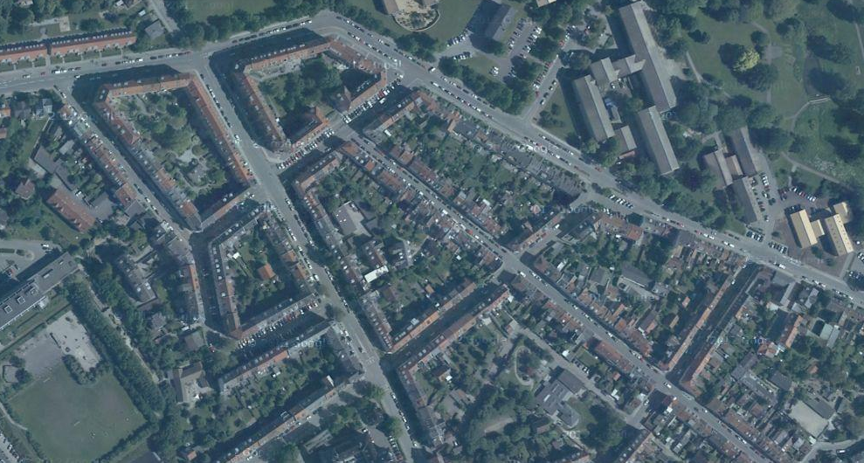

Veje
B
A
Eksempel: Find (korteste) veje fra A til B i en graf
Findes der to kant-disjunkte stier fra A til B ?
Notes:
Sjællandsgade ensrettet
Kanter kan have tilknyttet et tal der angiver afstand/rejsetid/energiforbrug

Slide 9
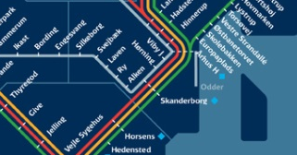
Rejseplan (Horsens til Ry)
Tog | Ank | Afg | Station
IC125 |  | 10:43 | Horsens
 | 10:57 | 10:58 | Skanderborg St
 | 11:12 |  | Aarhus H
Re3329 |  | 11:00 | Horsens
 | 11:31 |  | Aarhus H
ICL27 |  | 11:11 | Horsens
 | 11:25 | 11:26 | Skanderborg St
 | 11:40 |  | Aarhus H
RX5335 |  | 10:49 | Aarhus H
 | 11:08 | 11:09 | Skanderborg St
 | 11:18 |  | Ry St
Tid | Hor. |  | Ska. |  | Ry |  | Aar. |  | IC 125 |  | Re 3329 |  | ICL 27 |  | RX 5335
10:43
10:49
10:57
10:58
11:00
11:08
11:09
11:11
11:12
11:18
11:25
11:26
11:31
11:40
Algoritme
Find tidligste knude for Ry der kan nås fra en given start-knude i Horsens
uddrag af køreplaner
Notes:
Hvordan vil man modeller skiftetid? Lav to knuder: Aarhus ankomst og Aarhus afrejse, med en kant imellem på f.eks. 5 min skift

Slide 10
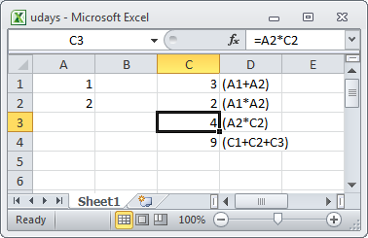
Opdatering af Regneark
Algoritme
Så længe der findes en uberegnet celle c hvor alle afhængigheder er beregnet :
Beregn c
7
?
beregningsrækkefølge
A1
C1
A1
A2
C1
C2
C3
C4
A2
C2
C4
C3
topologisk sortering alle kanter peger fra venstre mod højre
Notes:
Dynamisk opdatering = skal kun opdatere det der kan nås fra den opdaterede celle

Slide 11
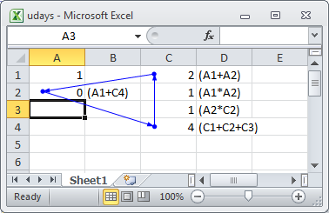
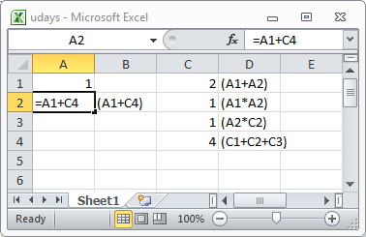
Opdatering af Regneark
Algoritme
Så længe der findes en uberegnet celle c hvor alle afhængigheder er beregnet :
Beregn c
Hvis ikke alle celler beregnet :
Rapporter at der findes en cykel
A1
C1
topologisk sorterer eller
identificerer en cykel
A2
C2
C4
C3
Notes:
Ændrer A2 til der bliver en cykel
Cykel kan findes ved at følge afhængigheder baglæns indtil en cykel nødvendigvis er fundet

Slide 12
Stærke Sammenhængskomponenter
(topologisk sortering)
Kan alle par af knuder nå hinanden begge veje ? (bruges f.eks. til at checke for fejl i vej-data)
Notes:
Sanity check af vej data – alt skal gerne være en stærk sammenhængskomponent

Slide 13
Stærke Sammenhængskomponenter
Algoritme :
Så længe der findes en cykel C :
Træk C sammen til en knude
Notes:
Sanity check af vej-data – alt skal gerne være en stærk sammenhængskomponent

Slide 14
Stærke Sammenhængskomponenter
Algoritme :
Så længe der findes en cykel C :
Træk C sammen til en knude
Notes:
Sanity check af vej-data – alt skal gerne være en stærk sammenhængskomponent

Slide 15
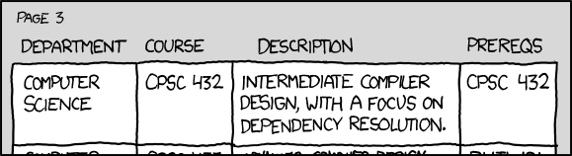
xkcd.com/754
Notes:
Job scheduling
Dependency analyse i f.eks. “make”

Slide 16
Strømninger i Netværk
2/
4
5/
7
3/
3
2/
2
t
3/
3
6
2/
s
4/
5
2/
5/
2
6
Værdi af strømning= 7
5/
7
4/
4
Hver kant har en kapacitet
Send størst mulig værdi fra s til t
(f.eks. vand, kloak, fjernvarme, vejnet kapacitet, el netværk)
Notes:
Kan en kloak klare regnvejr? Lav en regnvejrs knude som sender en mængde vand til alle knuder, og så en afløbs knude (havet). Ignorerer tidsaspektet

Slide 17
Beregning af Strømninger i Netværk
2/
4
2+
1+
7
2/
3
2
2+
1/
2/
t
1+
3
2/
2/
6
s
1+
2+
2/
7
2+
2/
5
1+
2+
2/
6
2/
2
2+
2/
4
Snit hvor der ikke kan sendes mere over
Algoritme
Så længe der findes en forbedrende sti P :
Send maksimal yderligere værdi langs stien P
Sætning Max strømning = min st-snit

Slide 18
Beregning af Strømninger i Netværk
2/
4
2+
1+
7
2/
3
2
2+
1/
2/
t
1+
3
2/
2/
6
s
1+
2+
2/
7
2+
2/
5
1+
2+
2/
6
2/
2
2+
2/
4
Snit hvor der ikke kan sendes mere over
Algoritme
Så længe der findes en forbedrende sti P :
Send maksimal yderligere værdi langs stien P
Sætning Max strømning = min st-snit

Slide 19
1
1
Algoritme
Find maksimal strømning fra A til B når alle kanter har kapacitet 1
1
1
1
1
1
1
B
1
1
A
1
1
1
1
1
1
1
Største antal kant-disjunkte stier fra A til B ?
=
(Menger’s sætning)
Mindste antal kanter der skal fjernes så B ikke kan nås fra A ?

Slide 20
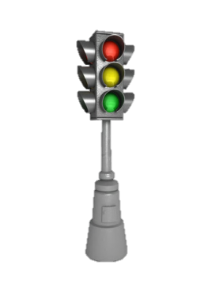
Lyskryds
start-tilstanden
Ulovlige tilstande
Automatisk kontrol af software til f.eks. styring af lyskryds
Hvilke tilstande kan man nå (fra start-tilstanden) ?
Er alle tilstande man kan nå lovlige ?
Kan der altid blive grønt igen (liveness) ?

Slide 21
Lyskryds
A
B
A
B
Ulovlige tilstande
Notes:
Undladt ulovlige tilstande for det enkelte lyskryds

Slide 22
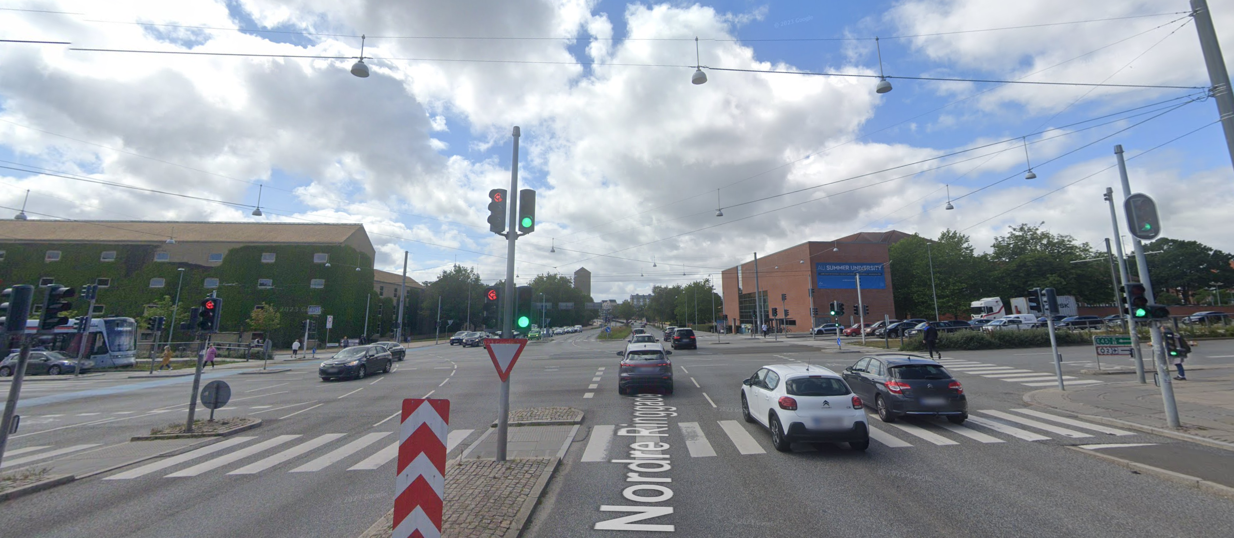
Google Street View
Vestre Ringgade / Randersvej

Slide 23
Grafer og Algoritmer Opsummering
Planare grafer (Voronoi diagram, Euler’s formel)
Vejnet som grafer (korteste veje, disjunkte stier, stærk sammenhængende)
Rejseplaner (modellering som graf)
Regneark (cykler i grafer, topologisk sortering)
Strømninger i grafer
2-kant sammenhængende grafer
Tilstandsgrafer (lyskryds)
Mange problemer kan løses med generelle grafalgoritmer
Gerth Stølting Brodal, Institut for Datalogi, Aarhus Universitet

Slide 24



Spørgsmål?
Gå med på rundvisning kl. 14.00 - afgang fra messestanden
(mere info på cs.au.dk/rundvisning)

